Slide 1
БИБЛЕЙСКИЕ
легенды и мифы
По иллюстрации определите название библейского мифа или легенды.. Задание оценивается в 1 балл – по 1 баллу за каждый угаданный миф. Далее продолжить изложение мифа или краткое содержание. (2 балла дополнительно).
В начало

Slide 2
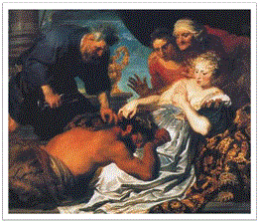
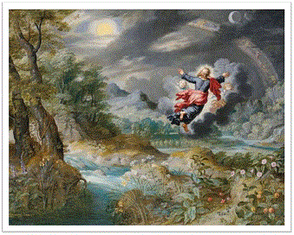
1.
2.

Slide 3
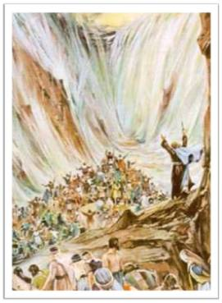
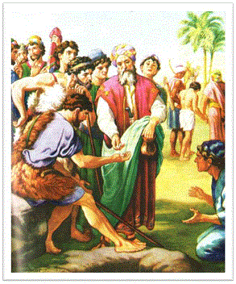
3.
4.

Slide 4
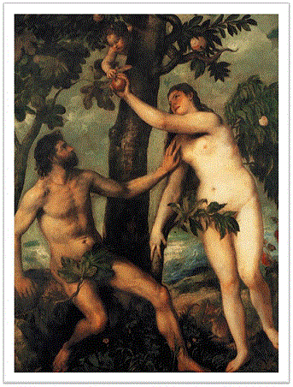
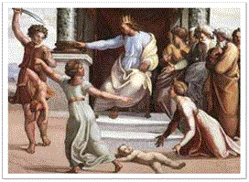
5.
6.

Slide 5
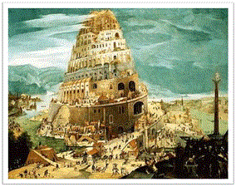
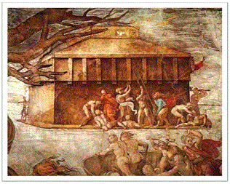
7.
8.
В начало

